Slide 1
计算机应用基础
2020秋导学方案
制作人：乔少华

Slide 2
第一步：先打开国家开放大学学习平台，点击学生登录。

Slide 3
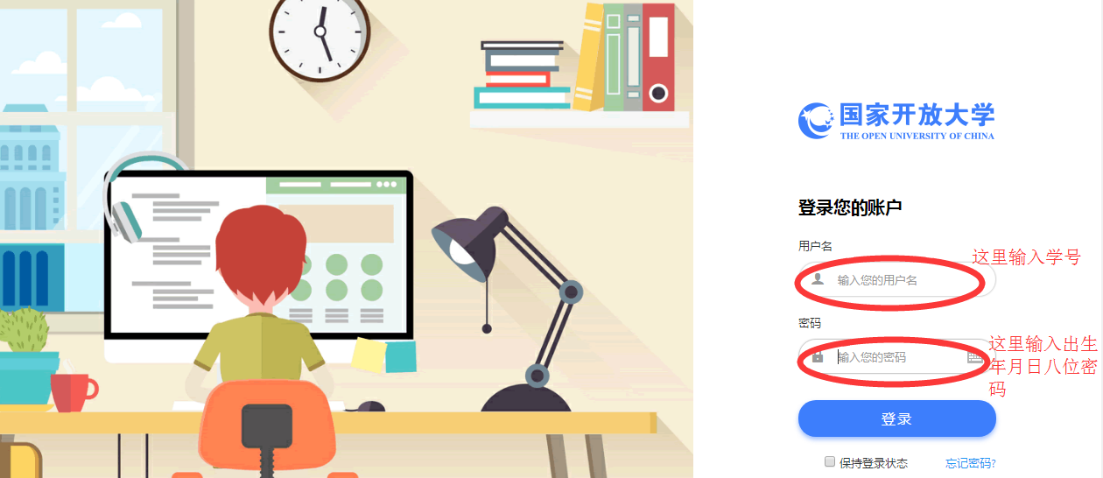
第二步：请输入用户名（学号），密码（出生年月日八位）

Slide 4
第三步：首先登录到学习页面，在学课程中选择《计算机应用基础》点击进入。

Slide 5
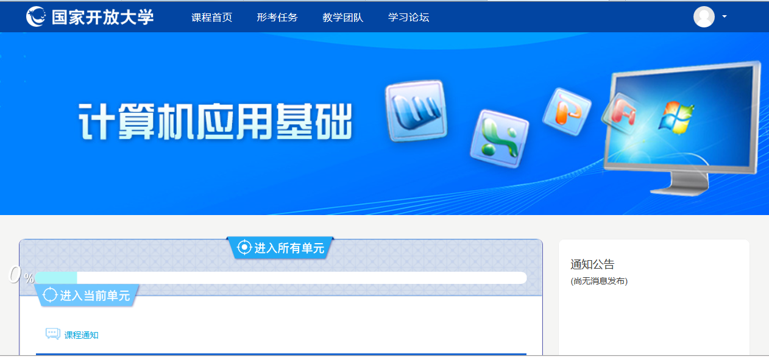
第四步：进入到课程学习主页

Slide 6
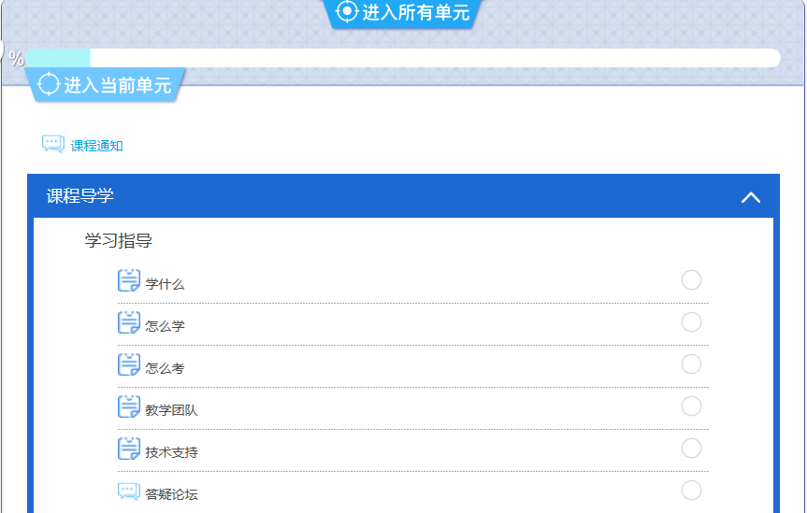
第五步：进入到课程学习主页，点击课程导学，查看课程考核方式。

Slide 7
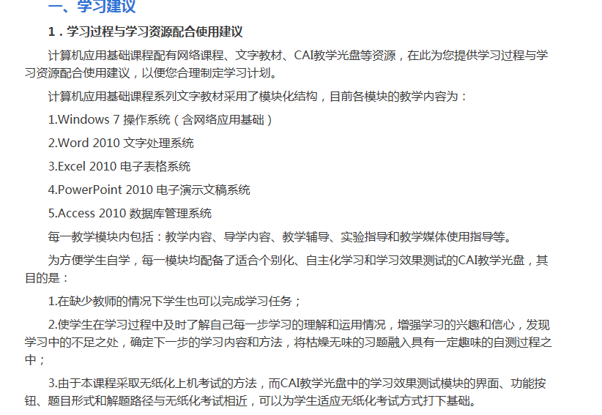
第六步：点击进入到怎么学

Slide 8
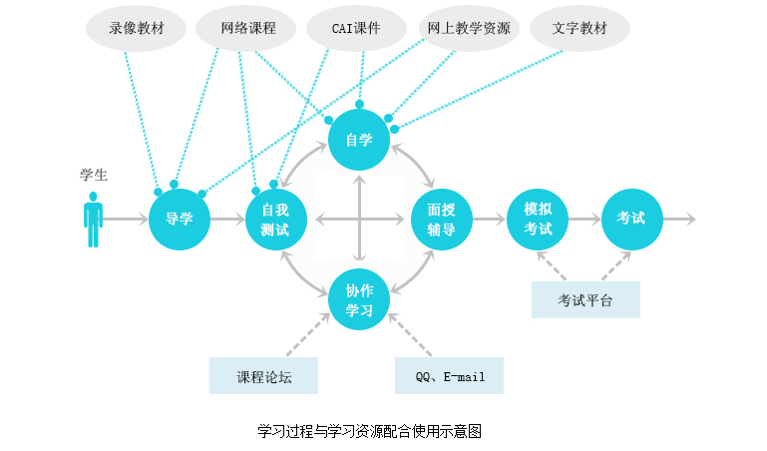
学习过程与学习资源配合使用图

Slide 9
第七步：点击进入到怎么考
1. 考核目标
本课程以掌握计算机的基础知识、微型计算机的基本使用方法、文字和数据信息处理技术、计算机网络和一些工具软件的基本使用方法为最终目的，着重考察学生对基础知识、基本概念和基本操作技能的掌握情况。
2. 考核方式
本课程考核采用 100%形成性考核方式。其中作业“计算机应用基础课程形成性考核册”成绩占 35%，实训成绩占 50%，教学单位规定的考核内容占 15%。课程综合成绩达到 60 分及以上（及格），可获得本课程相应学分。

Slide 10
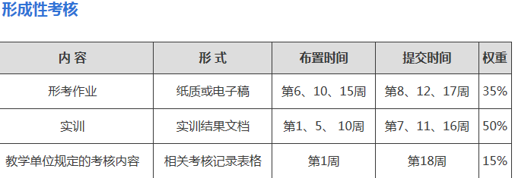
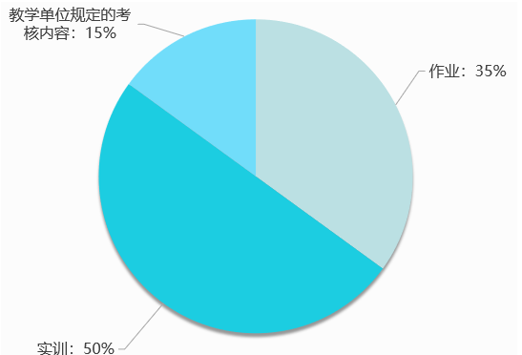

Slide 11
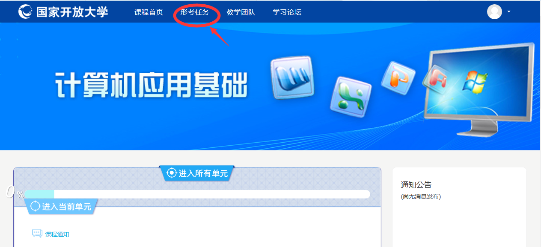
第八步：点击这里完成作业

Slide 12
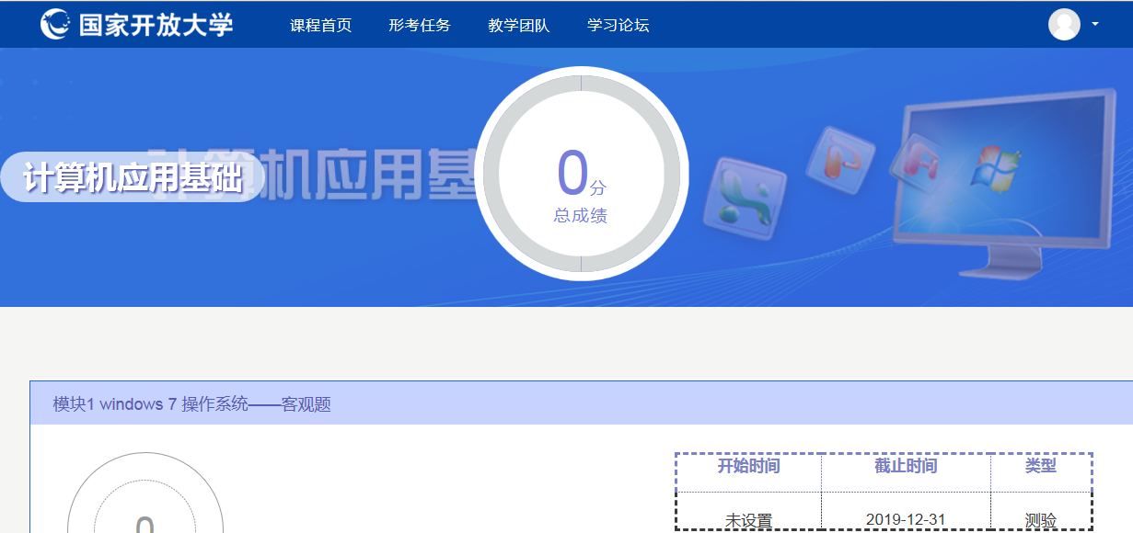
第九步：在这里查看学习情况及完成作业

Slide 13
第十步：点击这里开始完成第一次形考

Slide 14
题型分为三种类型：客观题、实操题、实训项目。其中客观题、实操题是完成模块一、二、三。实训项目完成一、二、三。

Slide 15
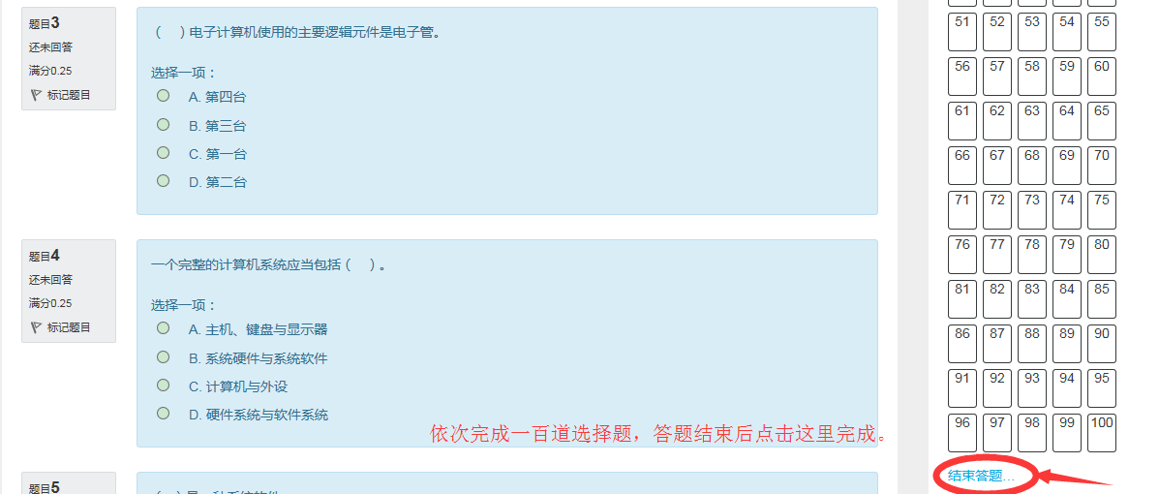
客观题完成方法

Slide 16
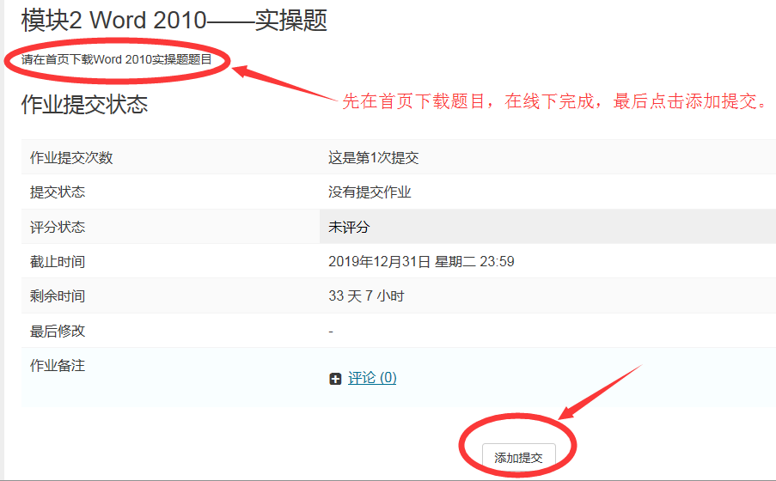
实操题的完成方法

Slide 17
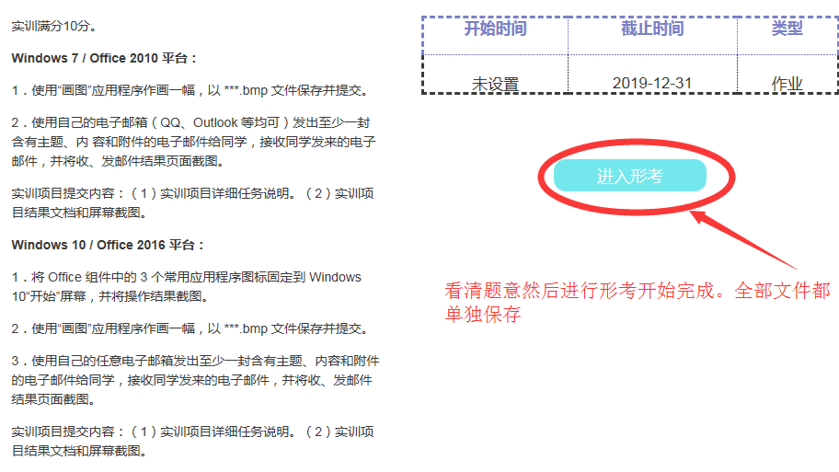
实训项目的完成方法

Slide 18
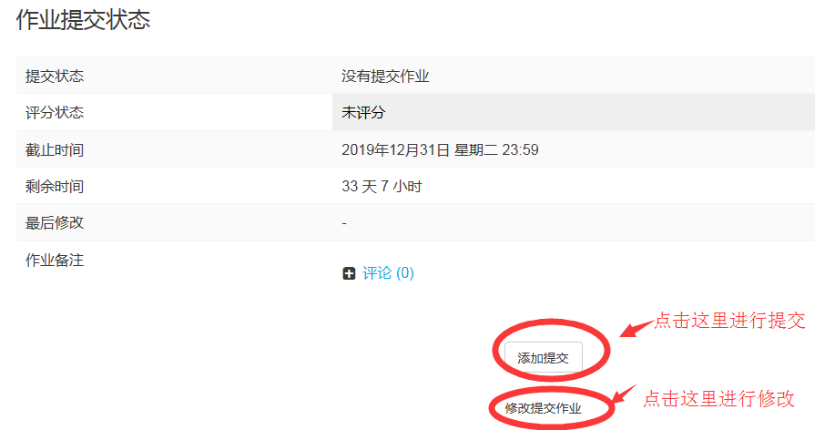
实训项目的提交作业方法

Slide 19
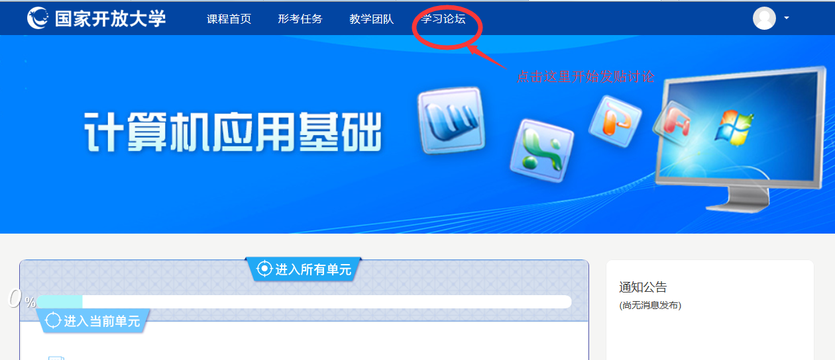
第十一步：点击学习论坛进行发贴讨论

Slide 20
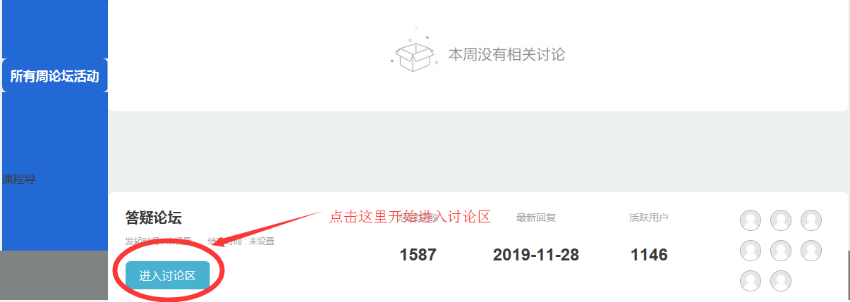

Slide 21
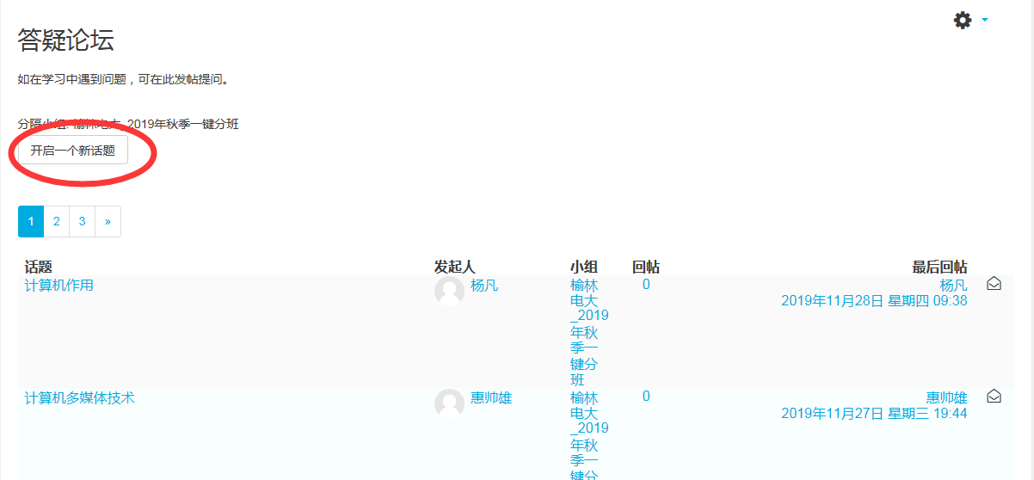
第十二步：点击进入讨论区开始发贴。

Slide 22
第十三步：在文本框内输入想要问的问题，点击发贴。

Slide 23
第十四步：依次完成作业，发贴十贴以上，完成课程学习任务。
联系我们：如在学习过程中遇到问题，可以随时联系到课程任课教师，用QQ或者微信、打电话咨询，到学校来请教等方式都可以进行学习。
QQ号码：714140118@qq.com
微信号码与手机同号：18991099833

Slide 24
祝同学们学习顺利，
考出好成绩！！

